Slide 1

Πρόβλεψη καιρικών φαινομένων με χρήση αλγορίθμων Μηχανικής Μάθησης
Βακαλόπουλος Δημήτρης

Slide 2
Νευρωνικά δίκτυα - λειτουργία
Ένα σύνολο από συνάψεις (synapses) ή συνδέσεις (connections), κάθε μια από τις οποίες χαρακτηρίζεται από ένα «βάρος» (weight) (πολλές φορές καλείται και συναπτικό βάρος – synaptic weight). Συγκεκριμένα, ένα σήμα xi στην είσοδο της σύναψης i πολλαπλασιάζεται με το αντίστοιχο συναπτικό βάρος wi
Έναν αθροιστή (summer – summing junction) για την πρόσθεση των «ζυγισμένων» σημάτων εισόδου. Μια συνάρτηση ενεργοποίησης κατωφλίου (ή απλά η συνάρτηση ενεργοποίησης, επίσης γνωστή ως συνάρτηση σύνθλιψης) οδηγεί σε σήμα εξόδου μόνο όταν ένα σήμα εισόδου που υπερβαίνει μια συγκεκριμένη τιμή κατωφλίου έρχεται ως είσοδος.
Ένα εξωτερικά εφαρμοζόμενο threshold, που διαφέρει ανάμεσα στα δίκτυα που οδηγεί σε σήμα εξόδου μόνο όταν ένα σήμα εισόδου που υπερβαίνει μια συγκεκριμένη τιμή threshold ως είσοδο.
Μια συνάρτηση ενεργοποίησης (activation function) g() για την παραγωγή της εξόδου του νευρώνα. Η συνάρτηση ενεργοποίησης μπορεί να είναι γραμμική ή μη-γραμμική. Σκοπός της μη γραμμικής συνάρτησης είναι να εξασφαλίζει ότι το νευρώνιο αποκρίνεται εντός συγκεκριμένου πεδίου τιμών. Αυτό γίνεται και στα βιολογικά νευρώνια: το ανθρώπινο αυτί για να αισθανθεί ένα ήχο ως διπλάσιας έντασης, πρέπει το πλάτος του ήχου να αυξηθεί περίπου δέκα φορές.

Slide 3
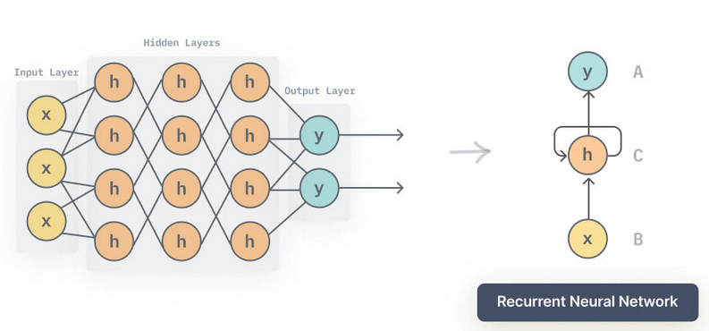
Αναδρομικό Νευρωνικό Δίκτυο (RNN)
Οι συνδέσεις μεταξύ κόμβων μπορούν να δημιουργήσουν έναν κύκλο, επιτρέποντας στην έξοδο από ορισμένους κόμβους να επηρεάσουν την επακόλουθη είσοδο στους ίδιους κόμβους
Χρησιμοποιούν την μνήμη τους για να επεξεργαστούν ακολουθίες μεταβλητού μήκους εισόδων

Slide 4
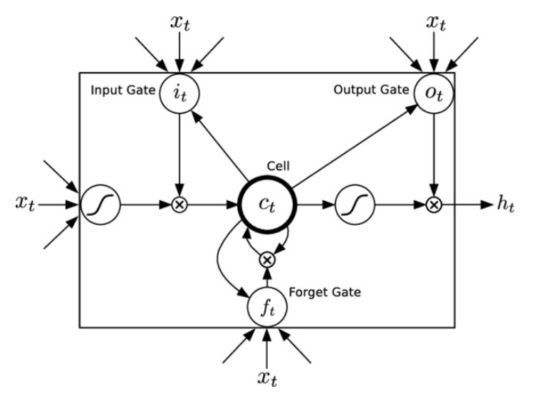
Νευρωνικά Δίκτυα Μακράς Βραχύχρονης Μνήμης (LSTM)
Χρησιμοποιείται στο πεδίο της τεχνητής νοημοσύνης και της βαθιάς μάθησης
Διαθέτουν συνδέσεις ανάδρασης ώστε να μπορεί να επεξεργαστεί όχι μόνο μεμονωμένα σημεία δεδομένων, αλλά και ολόκληρες ακολουθίες δεδομένων.
Τα βάρη σύνδεσης και τo δυναμικό (bias) στο δίκτυο αλλάζουν μία φορά ανά στάδιο, ανάλογα με το πώς οι φυσιολογικές αλλαγές στις συναπτικές δυνάμεις αποθηκεύουν μακροπρόθεσμες μνήμες
Η αρχιτεκτονική δόμηση των δικτύων LSTM έχει στόχο να παρέχει μια βραχυπρόθεσμη μνήμη για το δίκτυο που μπορεί να διαρκέσει χιλιάδες χρονικά βήματα, άρα η βραχυπρόθεσμη μεταλλάσσεται σε μακροπρόθεσμη μνήμη
Εφαρμόζονται σε αναγνώριση φωνής, ομιλίας, γραφής, κειμένων , κ.α.

Slide 5
Μηχανική Μάθηση
Τμήμα της τεχνητής νοημοσύνης – εκτενές πεδίο μελέτης της κατανόηση και της δημιουργία μεθόδων που «μαθαίνουν», δηλαδή μεθόδους που αξιοποιούν δεδομένα για τη βελτίωση της απόδοσης.
Εφαρμόζεται σε διάφορους κλάδους
Η βασική ιδιότητα για ένα δίκτυο σε όλες τις παραπάνω εφαρμογές και τομείς, είναι η μαθησιακή του ικανότητα από το περιβάλλον και η ικανότητά να βελτιώνει την απόδοσή του μέσω μαθησιακής διαδικασίας.
Η βελτίωση στην απόδοση πραγματοποιείται μέσω διαδικασίας η οποία είναι προγραμματισμένη από έναν χρήστη, όπου το δίκτυο εκπαιδεύεται για να μπορεί να αλληλοεπιδρά με το περιβάλλον του.
Σκοπός αυτής της μαθησιακής διαδικασίας είναι το δίκτυο να γίνεται ολοένα και περισσότερο γνωστικό για το περιβάλλον μέσω της επανάληψης της διαδικασίας.

Slide 6
Τεχνικές Classification
Κ-Nearest Neighbors (ΚΝΝ)
Γραμμική και η Λογιστική Παλινδρόμηση (Linear / Logistic Regression)
Random Forest (Decision Forest) και Decision Tree
Support Vector Machines
Naive Bayes

Slide 7
Τεχνικές Clustering
K-MEANS
DBSCAN
AGGLOMERATIVE CLUSTERING

Slide 8
Υλοποίηση πρόβλεψης
Για την υλοποίηση του πρακτικού μέρους της διπλωματικής εργασίας χρησιμοποιήθηκε η γλώσσα Python και το περιβάλλον υλοποίησης είναι το Spyder IDE. Σημαντικές βιβλιοθήκες που μας έχουν βοηθήσει μέχρι στιγμής στην υλοποίηση της πειραματικής διαδικασίας:
csv
pandas
numpy
matplotlib
sklearn

Slide 9
Dataset
Περιέχει δεδομένα για ημερομηνίες, θερμοκρασίες, υγρασία, ατμοσφαιρική πίεση, ταχύτατα ανέμων, βροχοπτώσεις.

Slide 10
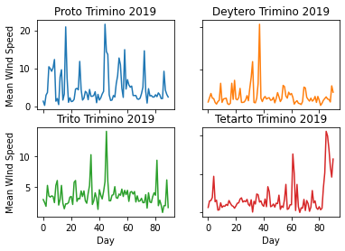
Οπτικοποίηση Δεδομένων

Slide 11
Προεπεξεργασία Δεδομένων
Επειδή παρατηρείται ότι το dataset περιέχει μερικές ελλειπείς τιμές σε κάποιες στήλες κάποιων εγγραφών και για να δωθεί λύση στο πρόβλημα αυτό εφαρμόζεται η μέθοδος απόδοσης του μέσου όρου των τιμών της στήλης στην οποία απουσιάζει.

Slide 12
K-Means Agglomerative
Χαρακτηριστικό | Cluster 1 | Cluster 0
Average temperature | 15.774 | 14.387
Average humidity | 71.96 | 68.826
Average pressure | 1014.748 | 1013.957
Average speed wind | 4.88 | 7.277
Average rain | 2.016 | 1.458
Χαρακτηριστικό | Cluster 0 | Cluster 1
Average temperature | 15.774 | 14.39
Average humidity | 71.96 | 68.83
Average pressure | 1014.75 | 1013.96
Average speed wind | 4.88 | 7.28
Average rain | 2.02 | 1.46

Slide 13
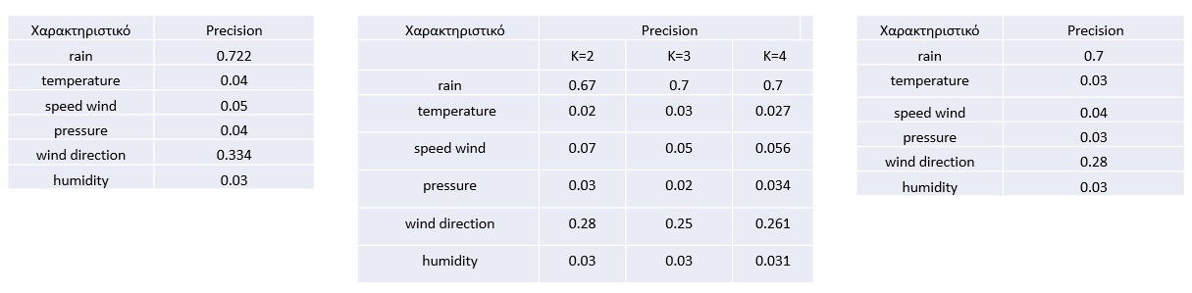
Random forest, KNN, Logistic Regression

Slide 14
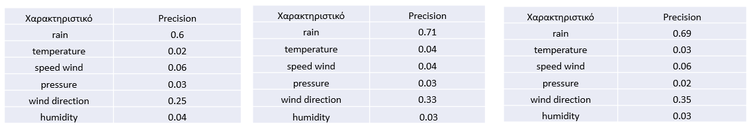
Decision Tree, SVM, Naïve Bayes

Slide 15
Συμπεράσματα – 1^{η} φάση
Κατά την πρώτη φάση υλοποίησης παρατηρήθηκε ότι στις περιπτώσεις πρόβλεψης θερμοκρασίας, ταχύτητας ανέμου και βροχόπτωσης, επιτεύχθηκαν ικανοποιητικές τιμές όσο αφορά το loss. Αντιθέτως, στις υπόλοιπες περιπτώσεις τα αποτελέσματα δεν ήταν ικανοποιητικά. Επίσης, για την πρόβλεψη της θερμοκρασίας ο συνδυασμός που πέτυχε το χαμηλότερο loss ήταν ο:
mean_speed_wind
mean_humidity
rain
Για την πρόβλεψη του rain, ο συνδυασμός που πέτυχε το χαμηλότερο loss ήταν ο:
dir_wind
mean_humidity
mean_temperature
Για την πρόβλεψη του wind_speed, ο συνδυασμός με τα καλύτερα αποτελέσματα ήταν ο:
mean_temp
mean_humidity
dir_wind

Slide 16
Συμπεράσματα – 2^{η} φάση
Για τη δεύτερη φάση, παρατηρείται ότι στην περίπτωση χρήσης του LSTM λάβαμε πολύ καλύτερα αποτελέσματα όσο αφορά το loss σε σχέση με το RNN. Επομένως καταλήγουμε στο συμπέρασμα ότι προτιμάται η χρήση του LSTM δικτύου για την πρόβλεψη των καιρικών φαινομένων. Στα πλαίσια της συγκεκριμένης διπλωματικής εργασίας, χρησιμοποιήθηκε πληθώρα τεχνικών, προκειμένου να γίνει πρόβλεψη των τιμών διάφορων μετεωρολογικών δεδομένων.
Εφαρμόσαμε RNN δίκτυο, στην περίπτωση του οποίου διαπιστώσαμε ικανοποιητικά αποτελέσματα όσο αφορά το loss για την πρόβλεψη συγκεκριμένων χαρακτηριστικών, λαμβάνοντας υπόψη συγκεκριμένους συνδυασμούς χαρακτηριστικών.
Εφαρμόσαμε LSTM δίκτυο, όπου και λάβαμε καλύτερα αποτελέσματα σε σχέση με την περίπτωση του RNN.
Εφαρμόσαμε αλγορίθμους συσταδοποίησης για πρόβλεψη των τιμών των χαρακτηριστικών με την μέθοδο απόδοσης της μέσης τιμής της συστάδας.
Τέλος, εφαρμόσαμε κλασσικά μοντέλα κατηγοριοποίησης, όπου και διαπιστώσαμε ότι μπορούν να λειτουργήσουν αποτελεσματικά για την περίπτωση πρόβλεψης της βροχόπτωσης

Slide 17
Μελλοντική έρευνα
Χρήση επιπλέον αλγορίθμων και μοντέλων, έτσι ώστε να προκύψουν περισσότερα συγκριτικά αποτελέσματα
Χρήση ογκωδέστερου dataset όσο αφορά και το πλήθος των χαρακτηριστικών αλλά και το πλήθος των εγγραφών
Χρήση περισσότερων μετρικών αξιολόγησης

Slide 18
Σας ευχαριστώ!!!!

